Slide 1





关于XXXX理论在某专业方向方面的应用研究
指导教师：浣熊老师
答辩人：柴犬哥

Slide 2

睁眼看世界

Slide 3

CONTENTS
目录
01
研究背景
02
项目进展
03
结论与分析
04
问题与讨论
05
后期愿景
06
结论分析

Slide 4
Research Background
研究背景

Slide 5

Project Progress
项目进展

Slide 6
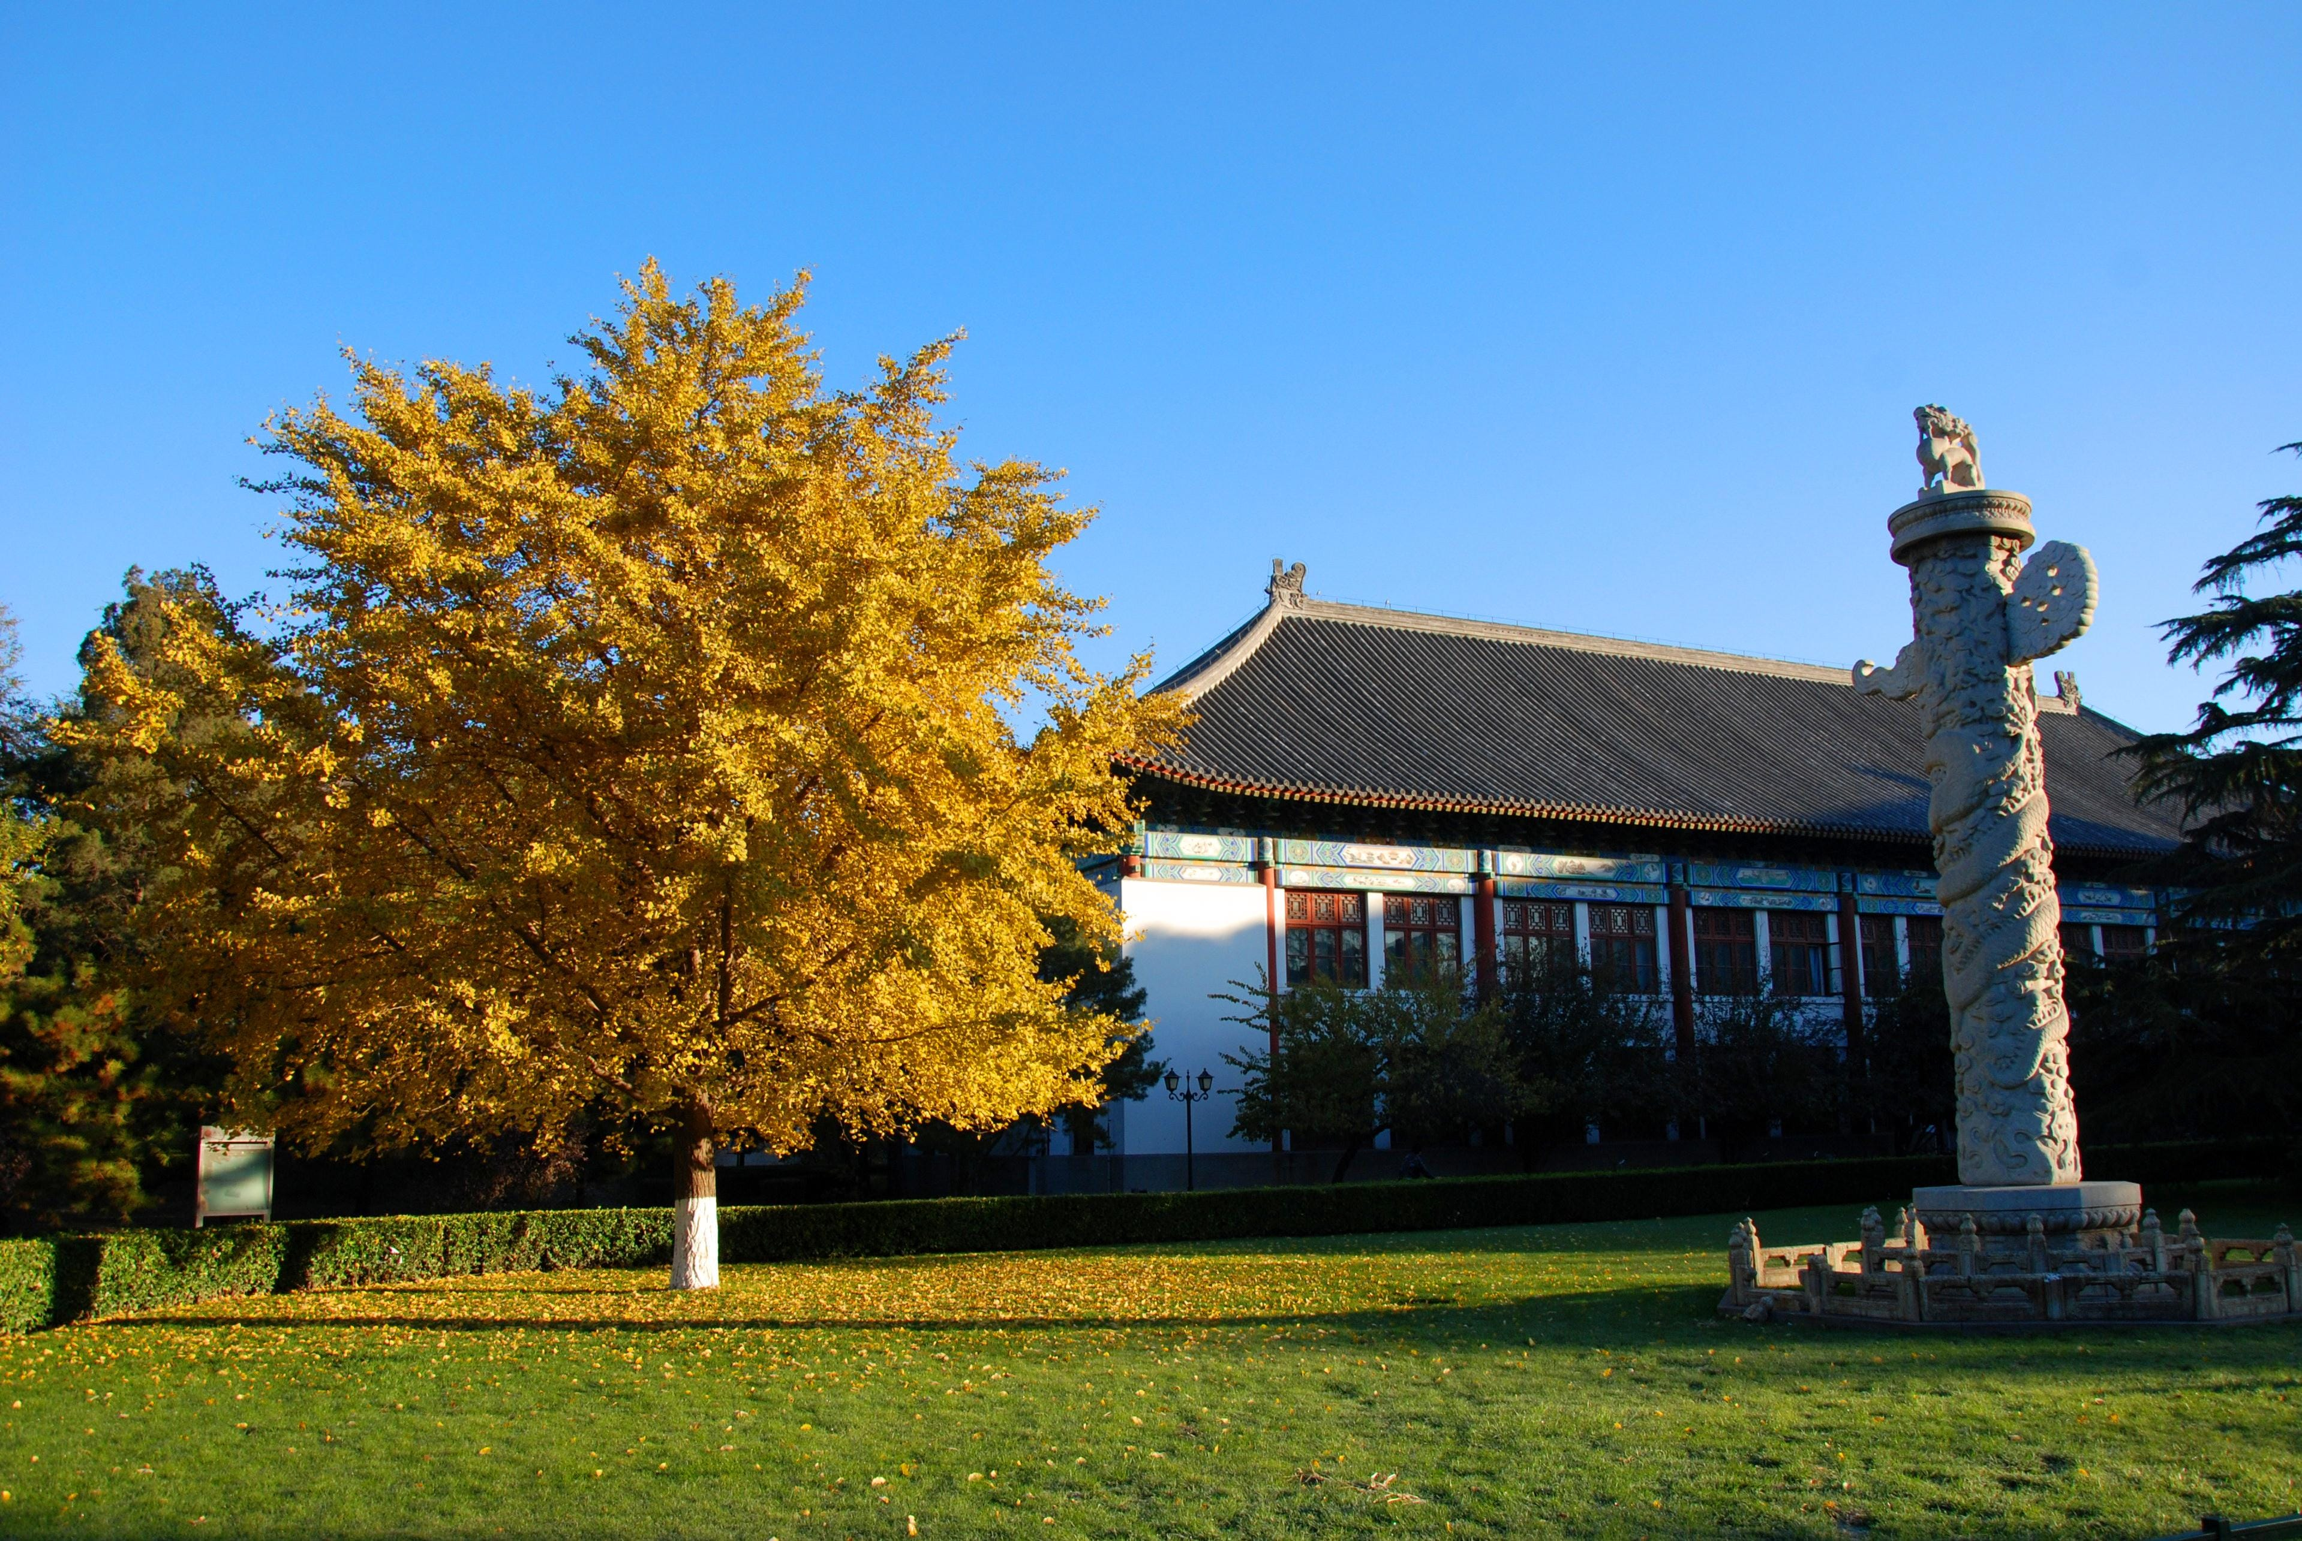
Results And Analysis
结论与分析

Slide 7

Analysis Of The Problem
问题与讨论

Slide 8
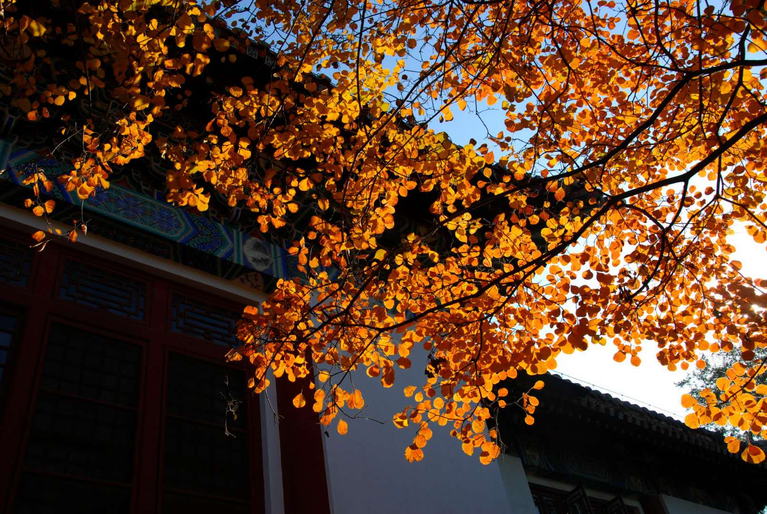
Plans of the Project
后期愿景

Slide 9
这是一个说明页：
我提供了两个封面供你选择，其中一个带有穿插效果，不适合自己修改；另一个没有穿插效果，如果不喜欢可以直接把底层图片替换掉。
1-8P均采用了“封面”版式。
College of engineering

Slide 10
一段文字
学校简介
北京大学创办于1898年，初名京师大学堂，是中国第一所国立综合性大学，也是当时中国最高教育行政机关。辛亥革命后，于1912年改为现名。
作为新文化运动的中心和“五四”运动的策源地，作为中国最早传播马克思主义和民主科学思想的发祥地，作为中国共产党最早的活动基地，北京大学为民族的振兴和解放、国家的建设和发展、社会的文明和进步做出了不可替代的贡献，在中国走向现代化的进程中起到了重要的先锋作用。爱国、进步、民主、科学的传统精神和勤奋、严谨、求实、创新的学风在这里生生不息、代代相传。

Slide 11
一段文字
“
1917年，著名教育家蔡元培出任北京大学校长，他“循思想自由原则，取兼容并包主义”，对北京大学进行了卓有成效的改革，促进了思想解放和学术繁荣。陈独秀、李大钊、毛泽东以及鲁迅、胡适等一批杰出人才都曾在北京大学任职或任教。
1937年卢沟桥事变后，北京大学与清华大学、南开大学南迁长沙，共同组成长沙临时大学。不久，临时大学又迁到昆明，改称国立西南联合大学。抗日战争胜利后，北京大学于1946年10月在北平复学。
”

Slide 12
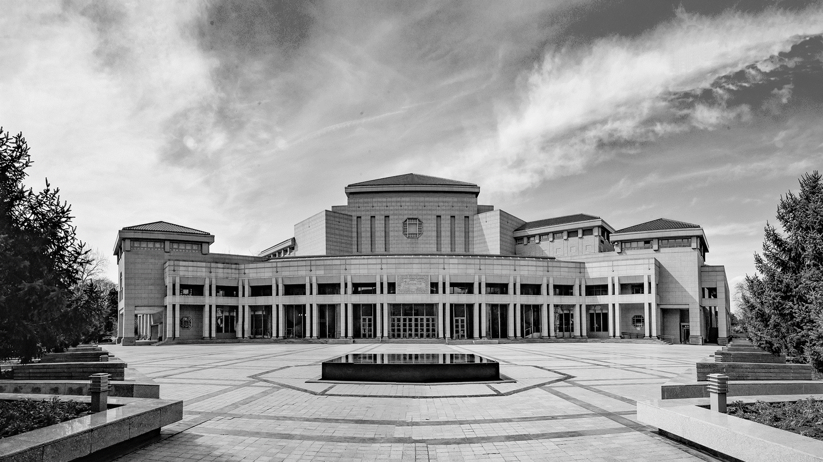
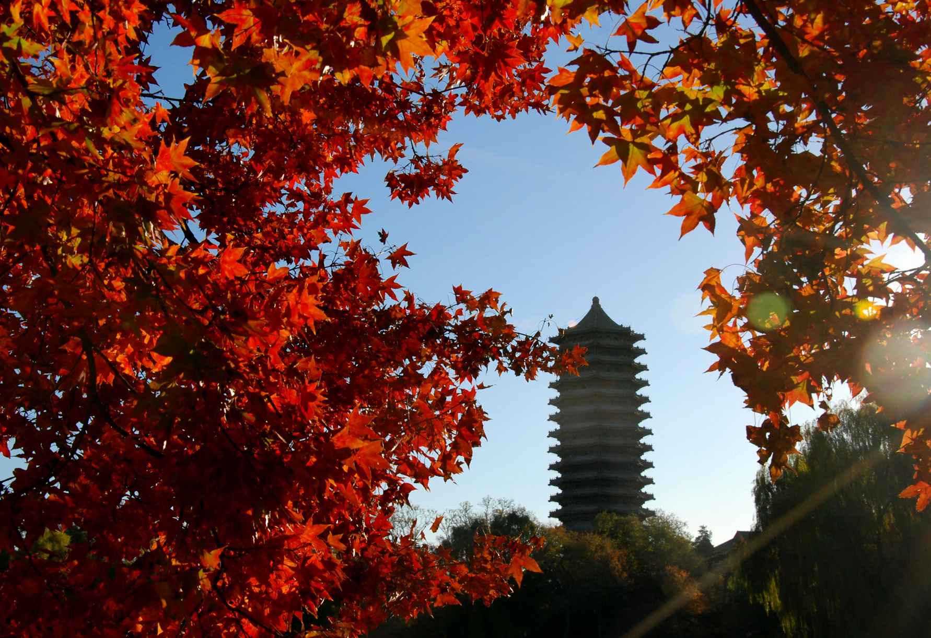
一段文字
这里用一句话描述研究背景
1998年5月4日，北京大学百年校庆之际，国家主席江泽民在庆祝北京大学建校一百周年大会上发表讲话，发出了“为了实现现代化，我国要有若干所具有世界先进水平的一流大学”的号召。在国家的支持下，北京大学适时启动“创建世界一流大学计划”，从此，北京大学的历史翻开了新的一页。

Slide 13
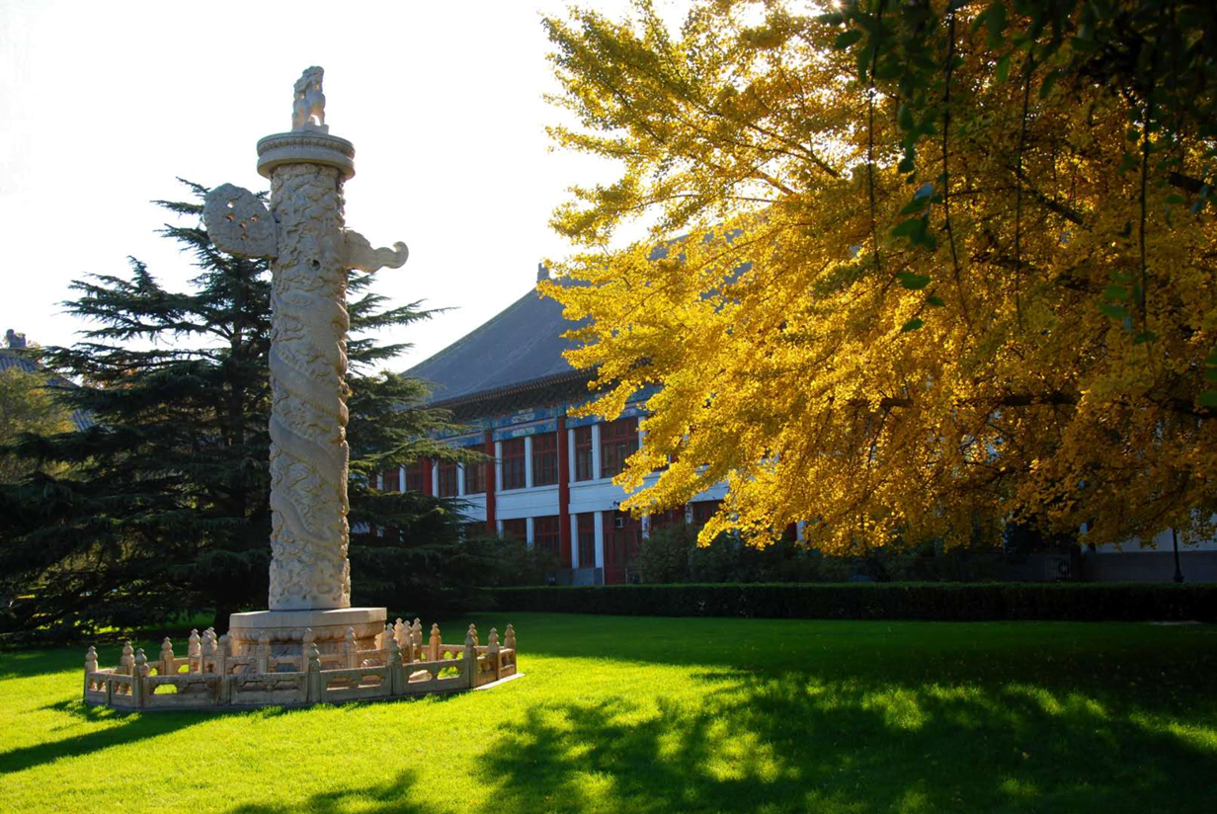
一段文字
输入一个小标题
1998年5月4日，北京大学百年校庆之际，国家主席江泽民在庆祝北京大学建校一百周年大会上发表讲话，发出了“为了实现现代化，我国要有若干所具有世界先进水平的一流大学”的号召。

Slide 14

一段文字
输入一个小标题
1998年5月4日，北京大学百年校庆之际，国家主席江泽民在庆祝北京大学建校一百周年大会上发表讲话，发出了“为了实现现代化，我国要有若干所具有世界先进水平的一流大学”的号召。

Slide 15
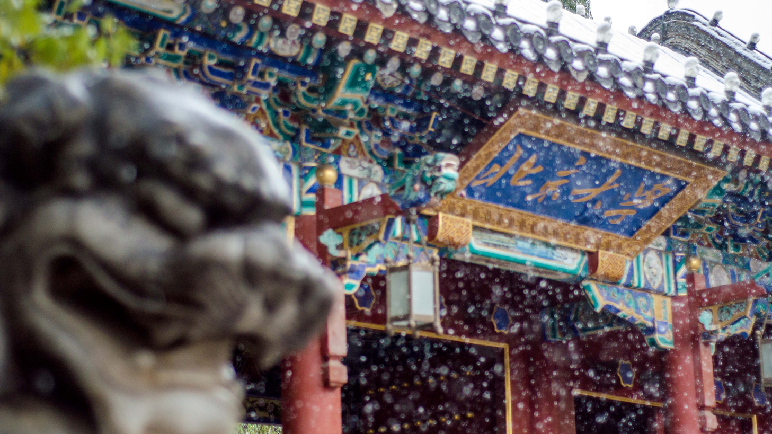
一段文字
输入一个小标题
1998年5月4日，北京大学百年校庆之际，国家主席江泽民在庆祝北京大学建校一百周年大会上发表讲话，发出了“为了实现现代化，我国要有若干所具有世界先进水平的一流大学”的号召。

Slide 16
两段文字
在这里输入你的标题
在这里输入你的标题
1998年5月4日，北京大学百年校庆之际，国家主席江泽民在庆祝北京大学建校一百周年大会上发表讲话，发出了“为了实现现代化，我国要有若干所具有世界先进水平的一流大学”的号召。
1998年5月4日，北京大学百年校庆之际，国家主席江泽民在庆祝北京大学建校一百周年大会上发表讲话，发出了“为了实现现代化，我国要有若干所具有世界先进水平的一流大学”的号召。

Slide 17
两段文字
北京大学创办于1898年，初名京师大学堂，是中国第一所国立综合性大学，也是当时中国最高教育行政机关。辛亥革命后，于1912年改为现名。
V
在这里输入你的标题
S
在这里输入你的标题
北京大学创办于1898年，初名京师大学堂，是中国第一所国立综合性大学，也是当时中国最高教育行政机关。辛亥革命后，于1912年改为现名。

Slide 18
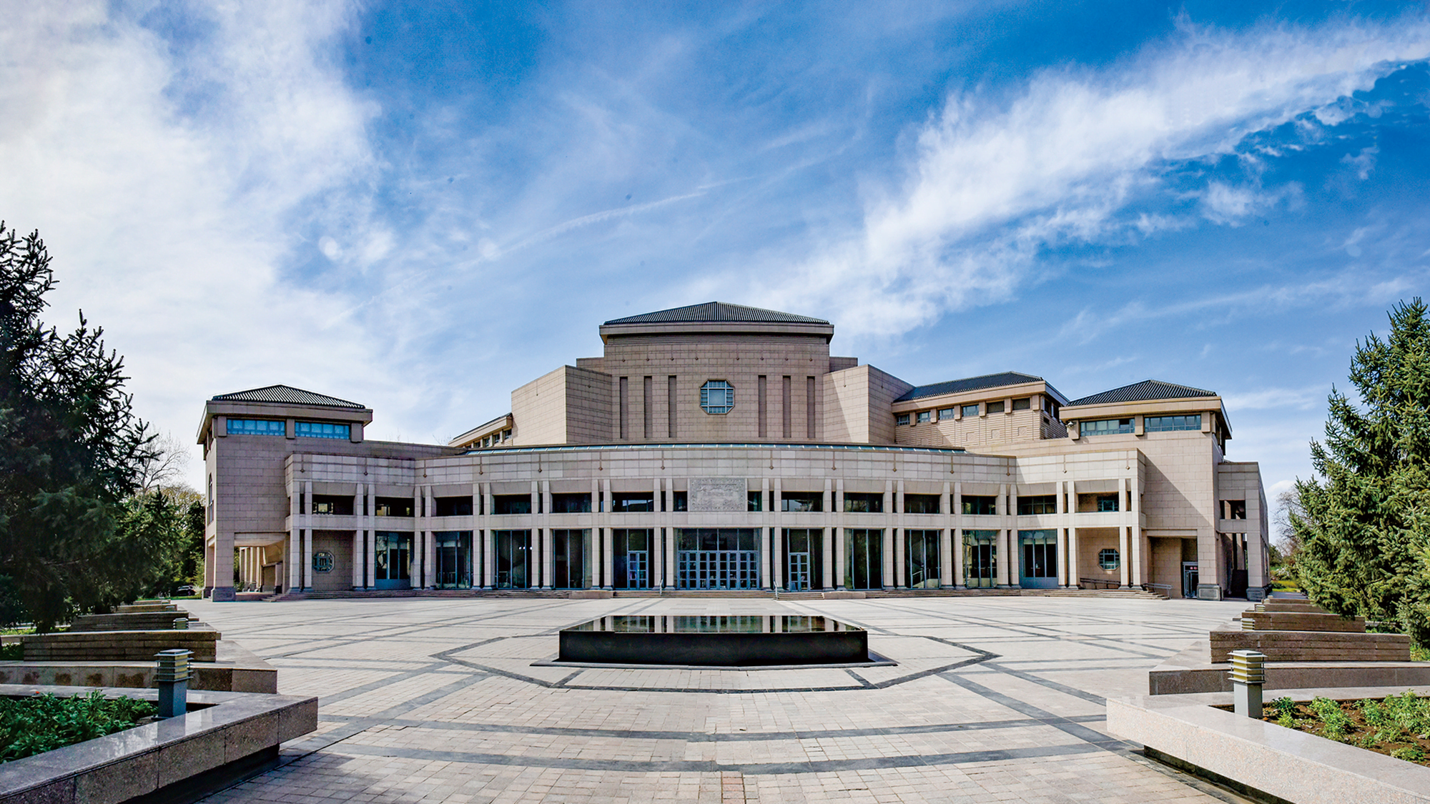
两段文字
插入一个小标题
插入一个小标题
北京大学创办于1898年，初名京师大学堂，是中国第一所国立综合性大学，也是当时中国最高教育行政机关。辛亥革命后，于1912年改为现名
北京大学创办于1898年，初名京师大学堂，是中国第一所国立综合性大学，也是当时中国最高教育行政机关。辛亥革命后，于1912年改为现名
核心观点

Slide 19

三段文字
在这里简要说明所采用的研究方法。不限于三种方法，可以另行复制粘贴元素
在这里简要说明所采用的研究方法。不限于三种方法，可以另行复制粘贴元素
在这里简要说明所采用的研究方法。不限于三种方法，可以另行复制粘贴元素
1
2
3

Slide 20
三段文字
改革开放以来，北京大学进入了一个前所未有的大发展、大建设的新时期。
关键词
改革开放以来，北京大学进入了一个前所未有的大发展、大建设的新时期。
关键词
关键词
改革开放以来，北京大学进入了一个前所未有的大发展、大建设的新时期。

Slide 21
三段文字
插入一个小标题
插入一个小标题
插入一个小标题
北京大学创办于1898年，初名京师大学堂。
北京大学创办于1898年，初名京师大学堂。
北京大学创办于1898年，初名京师大学堂。

Slide 22

四段文字
插入一个标题
插入详细内容，对于研究意义的详细阐述
插入一个标题
插入详细内容，对于研究意义的详细阐述
插入一个标题
插入详细内容，对于研究意义的详细阐述
插入一个标题
插入详细内容，对于研究意义的详细阐述

Slide 23
四段文字
插入一个标题
插入一个标题
插入一个标题
1917年，著名教育家蔡元培出任北京大学校长，他“循思想自由原则，取兼容并包主义”。
1917年，著名教育家蔡元培出任北京大学校长，他“循思想自由原则，取兼容并包主义”。
插入一个标题
1917年，著名教育家蔡元培出任北京大学校长，他“循思想自由原则，取兼容并包主义”。
1917年，著名教育家蔡元培出任北京大学校长，他“循思想自由原则，取兼容并包主义”。

Slide 24
四段文字
输入一个小标题
输入一个小标题
输入一个小标题
输入一个小标题
改革开放以来，北京大学进入了一个前所未有的大发展、大建设的新时期，并成为国家“211工程”重点建设的两所大学之一。
改革开放以来，北京大学进入了一个前所未有的大发展、大建设的新时期，并成为国家“211工程”重点建设的两所大学之一。
改革开放以来，北京大学进入了一个前所未有的大发展、大建设的新时期，并成为国家“211工程”重点建设的两所大学之一。
改革开放以来，北京大学进入了一个前所未有的大发展、大建设的新时期，并成为国家“211工程”重点建设的两所大学之一。

Slide 25
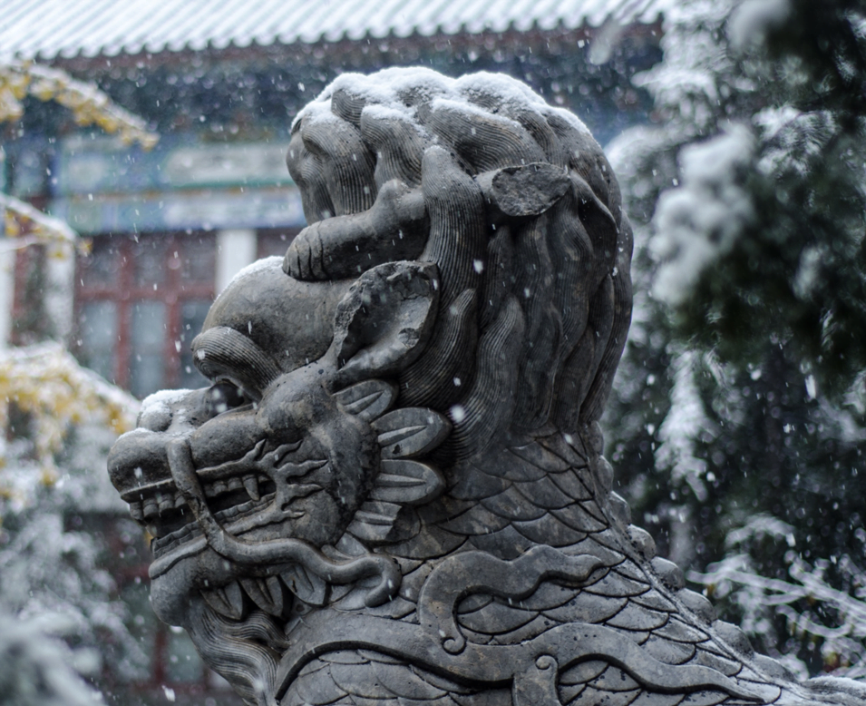
人物介绍
NAME
在这里输入姓名：XXX
“
1998年5月4日，北京大学百年校庆之际，国家主席江泽民在庆祝北京大学建校一百周年大会上发表讲话，发出了“为了实现现代化，我国要有若干所具有世界先进水平的一流大学”的号召。在国家的支持下，北京大学适时启动“创建世界一流大学计划”，从此，北京大学的历史翻开了新的一页。
”

Slide 26

人物介绍
关键字/姓名
关键字/姓名
关键字/姓名
关键字/姓名
这里可以是你的研究团队展示，也可以是并列图文排版
这里可以是你的研究团队展示，也可以是并列图文排版
这里可以是你的研究团队展示，也可以是并列图文排版
这里可以是你的研究团队展示，也可以是并列图文排版

Slide 27


所获奖项
最具喜剧天赋奖
最佳活跃气氛奖
最佳龙套奖
最佳第六人奖

Slide 28
这是一个说明页：
如何在图形中插入图片：在图形上单击右键>设置形状格式>填充>图片或纹理填充。想填充的图片最好使用剪裁功能事先裁为和形状一样大小。
1-8P之后均采用了“标题和内容”版式。

Slide 29
时间序列
Step 05
北京大学创办于1898年，初名京师大学堂，是中国第一所国立综合性大学。
研究时间轴，时间自行修改哦
2018
Step 03
Step 01
研究时间轴，时间自行修改哦
2017
研究时间轴，时间自行修改哦
2015
2016
研究时间轴，时间自行修改哦
2014
研究时间轴，时间自行修改哦
Step 04
Step 02

Slide 30
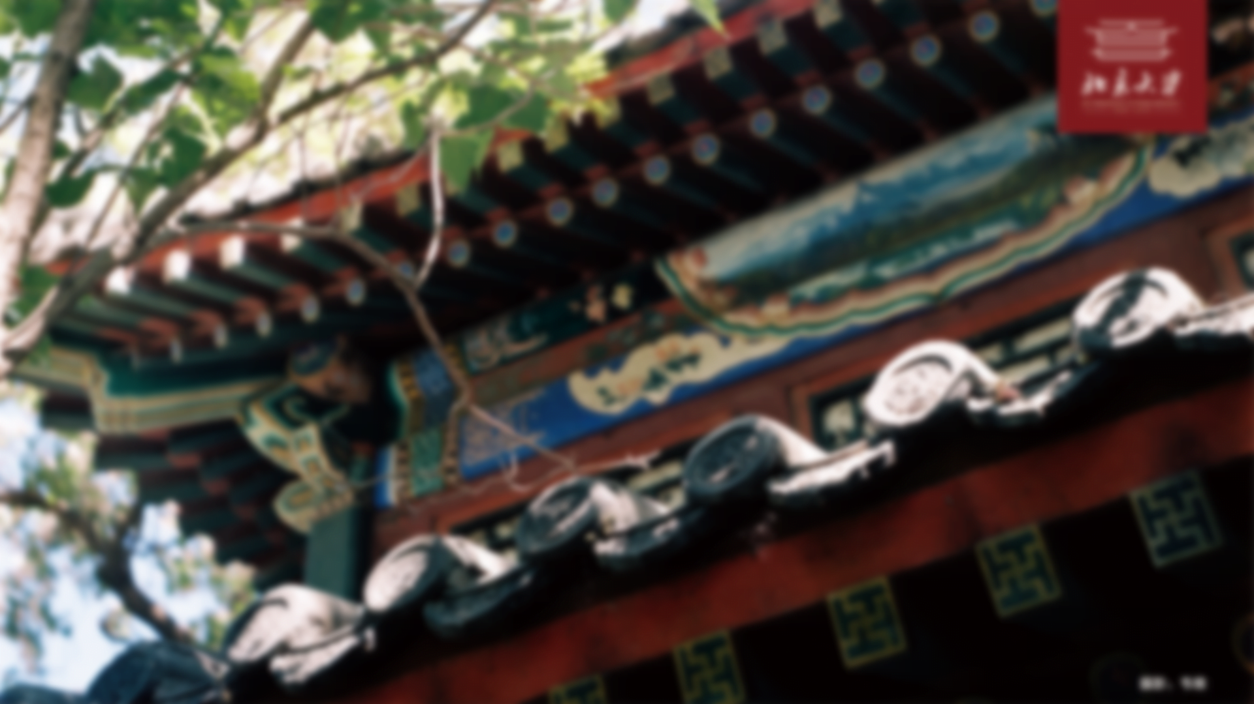






时间序列
北京大学创办于1898年，初名京师大学堂。
北京大学创办于1898年，初名京师大学堂。
北京大学创办于1898年，初名京师大学堂。
北京大学创办于1898年，初名京师大学堂。
6
北京大学创办于1898年，初名京师大学堂。
5
北京大学创办于1898年，初名京师大学堂。
4
3
2
1

Slide 31

时间序列
北京大学创办于1898年，初名京师大学堂。
北京大学创办于1898年，初名京师大学堂。
北京大学创办于1898年，初名京师大学堂。
北京大学创办于1898年，初名京师大学堂。
北京大学创办于1898年，初名京师大学堂。
北京大学创办于1898年，初名京师大学堂。

Slide 32
时间序列
81%
Step 01
Step 02
Step 03
Step 04
已完成的时间节点部分字体为黑色，未完成为灰色
已完成的时间节点部分字体为黑色，未完成为灰色
已完成的时间节点部分字体为黑色，未完成为灰色
已完成的时间节点部分字体为黑色，未完成为灰色

Slide 33
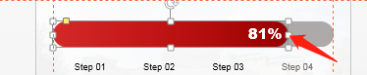
这是一个说明页：
如果要修改时间序列完成度，那么你需要手动输入一个百分比后，拖动这里
1-8P之后均采用了“标题和内容”版式。
College of engineering

Slide 34

北京大学创办于1898年，初名京师大学堂，是中国第一所国立综合性大学，也是当时中国最高教育行政机关。辛亥革命后，于1912年改为现名。
北京大学创办于1898年，初名京师大学堂，是中国第一所国立综合性大学，也是当时中国最高教育行政机关。辛亥革命后，于1912年改为现名。
北京大学创办于1898年，初名京师大学堂，是中国第一所国立综合性大学，也是当时中国最高教育行政机关。辛亥革命后，于1912年改为现名。
北京大学创办于1898年，初名京师大学堂，是中国第一所国立综合性大学，也是当时中国最高教育行政机关。辛亥革命后，于1912年改为现名。

Slide 35
逻辑版面
数据显著特征：XXXX
输入一个小标题
第一组数据：XXX
左边是描述数据特征逻辑关系图，最上面的那个方框之所以大是因为代表了显著特征。数据具体分析可以放在这部分详细说明。
第二组数据：XXX
第三组数据：XXX
第四组数据：XXX

Slide 36

逻辑版面
STEP03
输入一个小标题
STEP02
STEP01
这是表示流程类的版面，暂列了3个流程，图片可以按照自己的研究进行更换。你可以自行删减。当然如果你不喜欢这个颜色，也可以随时更换：在形状上单击右键：设置形状格式—填充，进行操作。

Slide 37
数据版面
输入小标题
输入小标题
输入小标题
输入小标题
100
56
78
69
相关数据呈现，可以使用这个页面
相关数据呈现，可以使用这个页面
相关数据呈现，可以使用这个页面
相关数据呈现，可以使用这个页面

Slide 38

数据版面
在此输入小标题
在此输入小标题
在此输入小标题
在此输入小标题
如果你不喜欢图标，想用照片来表达数据，那么这个版式可以
如果你不喜欢图标，想用照片来表达数据，那么这个版式可以
如果你不喜欢图标，想用照片来表达数据，那么这个版式可以
如果你不喜欢图标，想用照片来表达数据，那么这个版式可以

Slide 39
数据版面
25%
50%
75%
输入小标题
输入小标题
输入小标题
改革开放以来，北京大学进入了一个前所未有的大发展、大建设的新时期。
改革开放以来，北京大学进入了一个前所未有的大发展、大建设的新时期。
改革开放以来，北京大学进入了一个前所未有的大发展、大建设的新时期。

Slide 40
数据版面
输入一个小标题
北京大学创办于1898年，是中国第一所国立综合性大学。
输入一个小标题
北京大学创办于1898年，是中国第一所国立综合性大学。
输入一个小标题
北京大学创办于1898年，是中国第一所国立综合性大学。

Slide 41
数据版面
 | 阶段A | 阶段B | 阶段C | 阶段D
类别1 | 1 | 2 | 3 | 4
类别2 | 8 | 7 | 6 | 5
类别3 | 1 | 2 | 3 | 4
类别4 | 8 | 7 | 6 | 5
类别5 | 1 | 2 | 3 | 4

Slide 42
数据版面
输入一个小标题
在这里详细阐述这个图表所表达的内容，请尽情的表演，这里是你的主场。

Slide 45
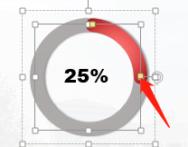
这是一个说明页：
1、如果要修改这个百分比，那么你需要手动输入一个百分比后，拖动这里
2、两个柱状图的柱子都是可以替换的，
喜欢什么复制>选中要换的柱子>粘
贴即可。注意区分拉伸与层叠。
3、1-8P之后均采用了“标题和内容”版式。
College of engineering

Slide 46
问答页
&

Slide 47
参考文献
例：
[1] 郭培勋.中外招投标制度的比较研究[博士学位论文].东北师范大学,2014.

Slide 48

感谢各位老师悉心指导
答辩人：柴犬哥

Slide 49
色彩规范
主色
浅色和深色
平衡色
College of engineering

Slide 50
字体规范
中文
思源黑体
思源黑体
英文与数字
Arial Black
Arial
College of engineering

Slide 51
这一页是已经做好的镂空数字，用于转场页，直接复制即可。

Slide 52


柴犬哥
北京大学

Slide 54


